Slide 1
DIPAHAT DI
ATAS BATU

Slide 2
Berabad-abad yang lalu, Tuhan menuliskan hukum-hukum-Nya di atas batu, dan Anda masih diharapkan-Nya untuk menuruti kesepuluh hukum itu sekarang ini! Melanggar bagian mana pun dari hukum Tuhan selalu membawa akibat-akibat negatif.
Sepuluh hukum Tuhan tidak pernah disebut 10 Usul, 10 Rekomendasi, atau 10 Ide Hebat. Sepuluh hukum itu tak bisa diubah! Karena akibat-akibat yang begitu besar bagi Anda secara pribadi, Anda harus meluangkan waktu untuk betul-betul mempelajari tanggung-jawab Anda kepada Tuhan (1o hukum).

Slide 3
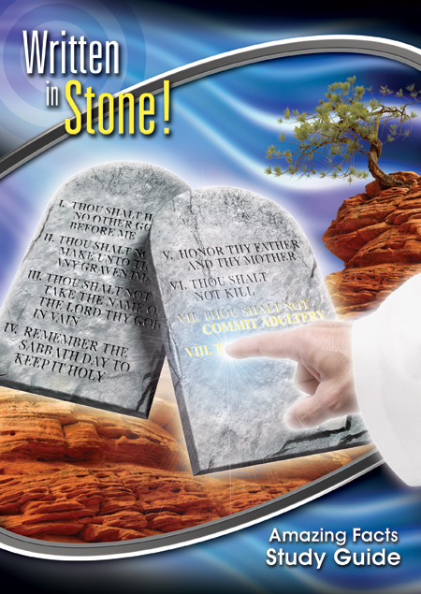
Tuhan sendiri yang menuliskan Sepuluh Hukum tersebut
“Dan Tuhan memberikan kepada Musa … kedua loh hukum Tuhan, loh batu, yang ditulisi oleh jari Tuhan.” “Kedua loh itu ialah pekerjaan Tuhan dan tulisan itu ialah tulisan Tuhan, ditukik pada loh-loh itu”
(Keluaran 31:18; 32:16).

Slide 18
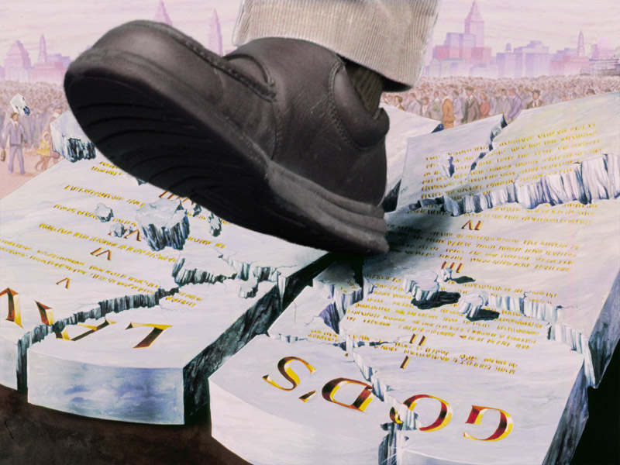
”Dosa ialah pelanggaran hukum Allah” (1 Yohanes 3:4).
Dosa ialah pelanggaran 10 hukum Tuhan. Tidak mungkin melakukan dosa yang tidak dinyatakan oleh minimal satu dari sepuluh hukum Tuhan.

Slide 19
Tujuan Tuhan memberikan
Sepuluh Hukum
“Berbahagialah orang yang berpegang pada hukum” (Amsal 29:18).
“Biarlah hatimu memelihara perintahku, karena panjang umur dan lanjut usia serta sejahtera akan ditambahkannya kepadamu” (Amsal 3:1, 2).

Slide 20
Tujuan Tuhan memberikan
Sepuluh Hukum
Sebagai penuntun menuju hidup yang bahagia dan berkelimpahan (Roma 3:20; 7:7).
Untuk menunjukkan perbedaan antara yang benar dan yang salah (Yakobus 1:23-25).
Untuk melindungi dari bahaya dan kesusahan.

Slide 21
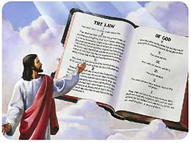
“Lebih mudah langit dan bumi lenyap dari pada satu titik dari hukum Taurat batal.” “Aku tidak akan melanggar perjanjian-Ku, dan apa yang keluar dari bibir-Ku tidak akan Kuubah.” “Perbuatan tangan-Nya ialah kebenaran dan keadilan, segala titah-Nya teguh, kokoh untuk seterusnya dan selamanya”
(Lukas 16:17; Mazmur 89:35; 111:7, 8)

Slide 22
Tuhan dan Hukum-Nya
Memiliki Sifat Yang Sama
 | Tuhan itu … | Sepuluh Hukum itu …
Baik | Lukas 18:19 | 1 Timotius 1:18
Kudus | Yesaya 5:16 | Roma 7:12
Sempurna | Matius 5:48 | Mazmur 19:7
Murni | 1 Yohanes 3:2, 3 | Mazmur 19:8
Adil | Ulangan 32:4 | Roma 7:12
Benar | Yohanes 3:23 | Mazmur 19:9
Rohani | 1 Korintus 10:4 | Roma 7:14
Kebenaran | Yeremia 23:6 | Mazmur 119:172
Dapat dipercaya | 1 Korintus 1:9 | Mazmur 119:86
Kasih | 1 Yohanes 4:8 | Roma 13:10
Tidak berubah | Yakobus 1:17 | Matius 5:18
Kekal | Kejadian 21:33 | Mazmur 111:7, 8

Slide 23
“Janganlah kamu menyangka, bahwa Aku datang untuk meniadakan hukum Taurat atau kitab para nabi. Aku datang bukan untuk meniadakan-nya, melainkan untuk menggenapinya. Karena Aku berkata kepadamu: Sesungguhnya selama belum lenyap langit dan bumi ini, satu iota atau satu titik pun tidak akan ditiadakan dari hukum Taurat, sebelum semuanya terjadi”
(Matius 5:17, 18)

Slide 24
Kalau kita melanggar satu dari sepuluh hukum maka kita tidak akan diselamatkan Tuhan. 10 hukum itu ibarat mata rantai yang bersambungan, atau tembok yang mengelilingi sebuah kota. Jika satu saja mata rantai itu putus, seluruh hukum itu akan hancur. Jika satu saja bagian tembok yang hancur, maka musuh gampang masuk ke dalam kota dan menghancurkan seisi kota.
“Sebab barangsiapa menuruti seluruh hukum itu, tetapi mengabaikan satu bagian dari padanya, ia bersalah terhadap seluruhnya” (Yakobus 2:10).

Slide 25
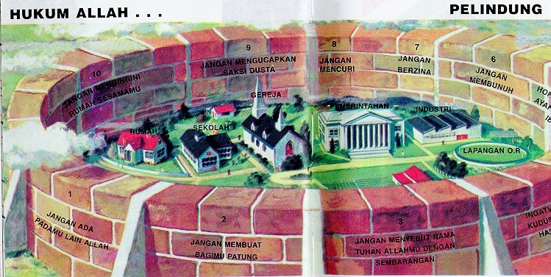

Slide 26
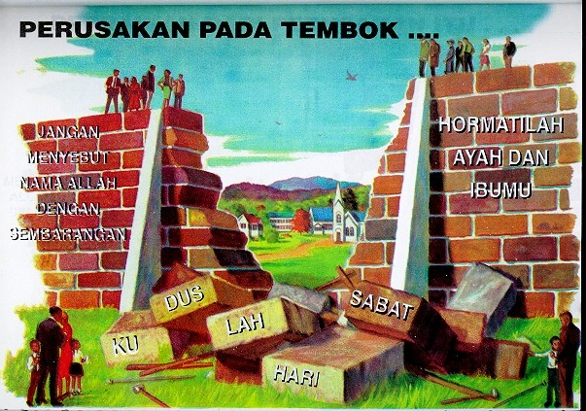

Slide 27
Kita tidak dapat diselamatkan dengan menuruti Sepuluh Hukum Tuhan (“Sebab tidak seorang pun yang dapat dibenarkan di hadapan Tuhan oleh karena melakukan hukum Taurat … – Roma 3:20). Kita diselamatkan hanya oleh kasih karunia Allah yang kita terima oleh iman (“Sebab karena kasih karunia kamu diselamatkan oleh iman; itu bukan hasil usahamu, tetapi pemberian Allah, itu bukan hasil pekerjaanmu: jangan ada orang yang memegahkan diri” – Efesus 2:8, 9).
Kita menuruti hukum Tuhan sebagai bukti bahwa kita sudah diselamatkan oleh kasih karunia yang kita terima melalui iman, karena “iman tanpa perbuatan-perbuatan adalah mati” (Yakobus 2:26). Iman dan kasih kita kepada Tuhan harus dibuktikan dengan menuruti perintah-perintah-Nya (”Dan inilah tandanya, bahwa kita mengenal Allah, yaitu jikalau kita menuruti perintah-perintah-Nya” – 1 Yohanes 2:3).

Slide 28
PERJANJIAN BARU |  | PERJANJIAN LAMA (Keluaran 20:3-17)
“Sebab ada tertulis: Engkau harus menyembah Tuhan, Allahmu, dan hanya kepada Dia sajalah engkau berbakti!” (Matius 4:10). | 1 | Jangan ada padamu Allah lain di hadapan-Ku
“Anak-anakku, waspadalah terhadap segala berhala [patung]” (1 Yohanes 5:21). “Karena kita berasal dari keturunan Allah, kita tidak boleh berpikir, bahwa keadaan ilahi sama seperti emas atau perak atau batu, ciptaan kesenian dan keahlian manusia” (Kisah 17:29) | 2 | Jangan membuat bagimu patung yang menyerupai apa pun … Jangan sujud menyembah kepadanya atau beribadah kepadanya.
“Agar nama Allah dan ajaran kita jangan dihujat orang” (1 Timotius 6:1). | 3 | Jangan menyebut nama Tuhan, Allahmu, dengan sembarangan.
“Sebab tentang hari ketujuh pernah dikatakan di dalam suatu nas: "Dan Allah berhenti pada hari ketujuh dari segala pekerjaan-Nya … Jadi masih tersedia suatu hari perhentian, hari ketujuh, bagi umat Allah” (Ibrani 4:4, 9) | 4 | Ingatlah dan kuduskanlah hari Sabat:enam hari lamanya engkau akan bekerja dan melakukan segala pekerjaanmu, tetapi hari ketujuh adalah hari Sabat TUHAN, Allahmu; maka jangan melakukan sesuatu pekerjaan

Slide 29
PERJANJIAN BARU |  | PERJANJIAN LAMA (Keluaran 20:3-17)
“Hormatilah ayah dan ibumu” (Matius 19:19). | 5 | Hormatilah ayahmu dan ibumu, supaya lanjut umurmu di tanah yang diberikan TUHAN, Allahmu, kepadamu.
“Jangan membunuh” (Roma 13:9). | 6 | Jangan membunuh.
“Jangan berzinah (Matius 19:18). | 7 | Jangan berzinah.
“Jangan mencuri” (Roma 13:9). | 8 | Jangan mencuri.
“Jangan mengucapkan saksi dusta” (Roma 13:9). | 9 | Jangan mengucapkan saksi dusta tentang sesamamu.
“Jangan mengingini!” (Roma 7:7) | 10 | Jangan mengingini rumah sesamamu; jangan mengingini isterinya, atau hambanya laki-laki, atau hambanya perempuan, atau lembunya atau keledainya, atau apa pun yang dipunyai sesamamu.

Slide 30
HUKUM TAURAT MUSA
(Peraturan-peraturan Upacara)
Disebut “Hukum Musa” atau “Hukum Taurat Musa” (Kisah 13:39; 15:5; 1 Korintus 9:9
TAURAT TUHAN / HUKUM TUHAN
(Sepuluh Hukum Tuhan)
Disebut “Perintah Tuhan” atau “pengajaran Tuhan”
(Matius 15:3; Wahyu 14:12; Yesaya 5:24).
Disebut “ketentuan” (Efesus 2:15; Kolose 2:14).
Ditulis oleh Musa pada sebuah gulungan kitab
(Ulangan 31:24; 2 Tawarikh 34:15; 35:12).
Diletakkan di samping Tabut (Ulangan 31:26).
Hanya sementara – berlaku hanya sampai Yesus mati – (Kolose 2:14; brani 8:13; Efesus 2:15).
Ditambahkan sesudah ada dosa (Galatia 3:19).
Mendakwa dan mengancam (Kolose 2:14).
Tidak menghukum/menghakimi seorang pun (Kolose 2:16).
Bersifat lahiriah (Ibrani 9:13).
Bersifat manusiawi (Ibrani 7:16).
Sama sekali tidak membawa kesempurnaan (Ibrani 7:19).
Tidak mungkin menyempurnakan (Ibrani 10:1).
Disebut “hukum utama” (Yakobus 2:8).
Ditulis oleh Tuhan di atas batu (Keluaran 31:18; 32:16).
Dimasukkan ke dalam Tabut (Keluaran 40:20).
Kekal (Matius 5:17-19; Lukas 16:17; Mazmur 111:7, 8).
Mendefinisikan dosa – ada sebelum ada dosa –
(Roma 7:7; 3:20).
Tidak berat (1 Yohanes 5:3).
Menghakimi semua orang
(Yakobus 2:10-12; Pengkhotbah 12:13, 14).
Bersifat rohani (Roma 7:14).
Sempurna (Mazmur 19:8).

